Slide 1
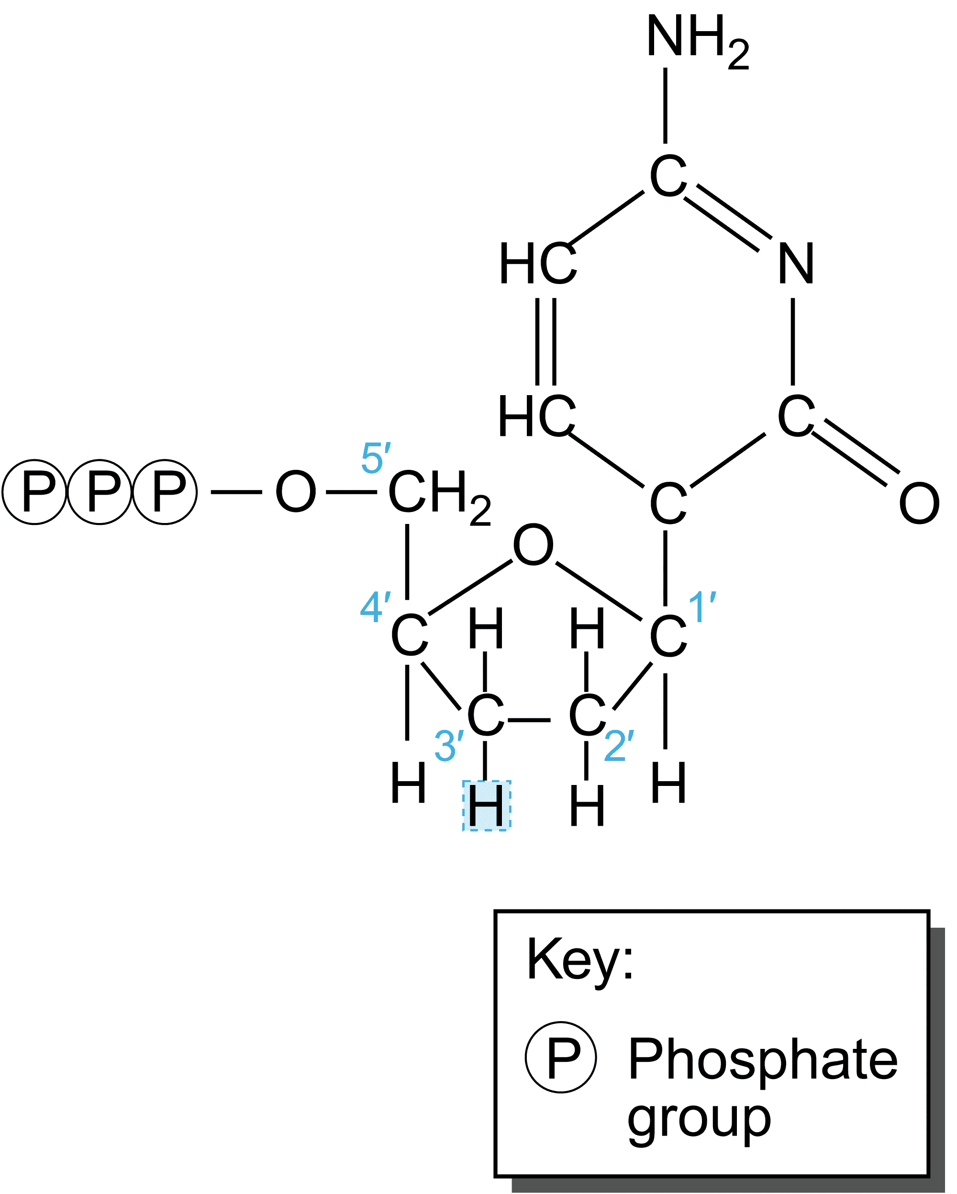
Sequenziamento: metodo di Sanger con ddNTP

Slide 2
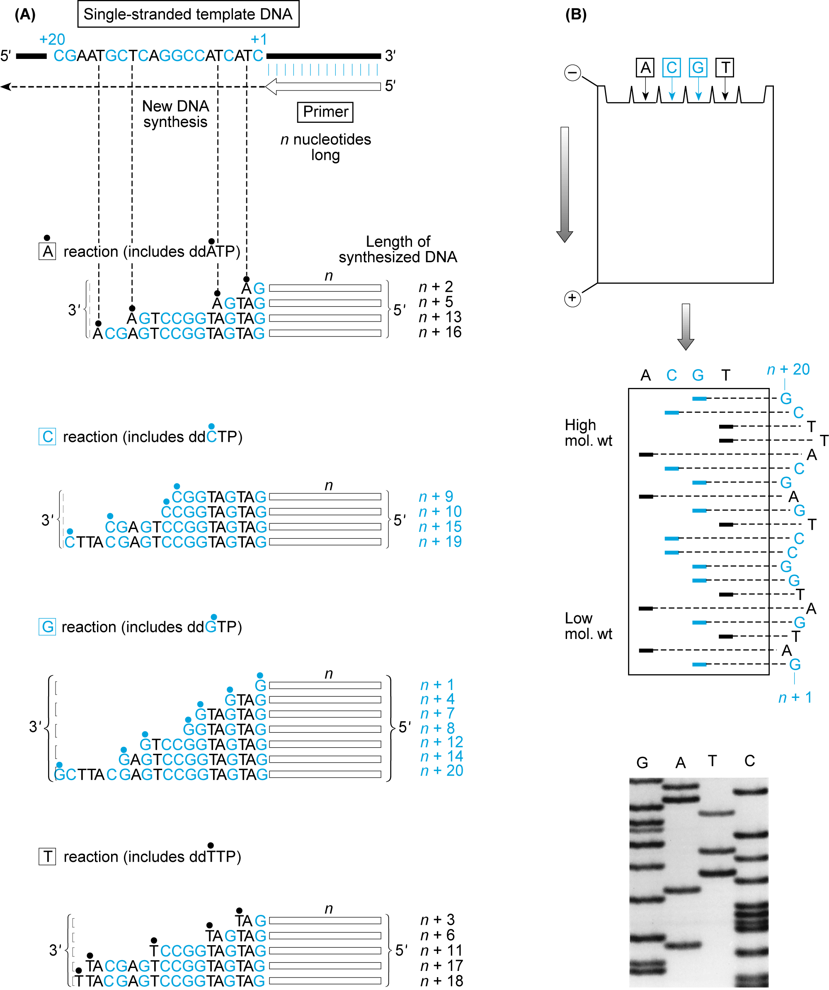
Sequenziamento con dideossonucleotidi

Slide 3
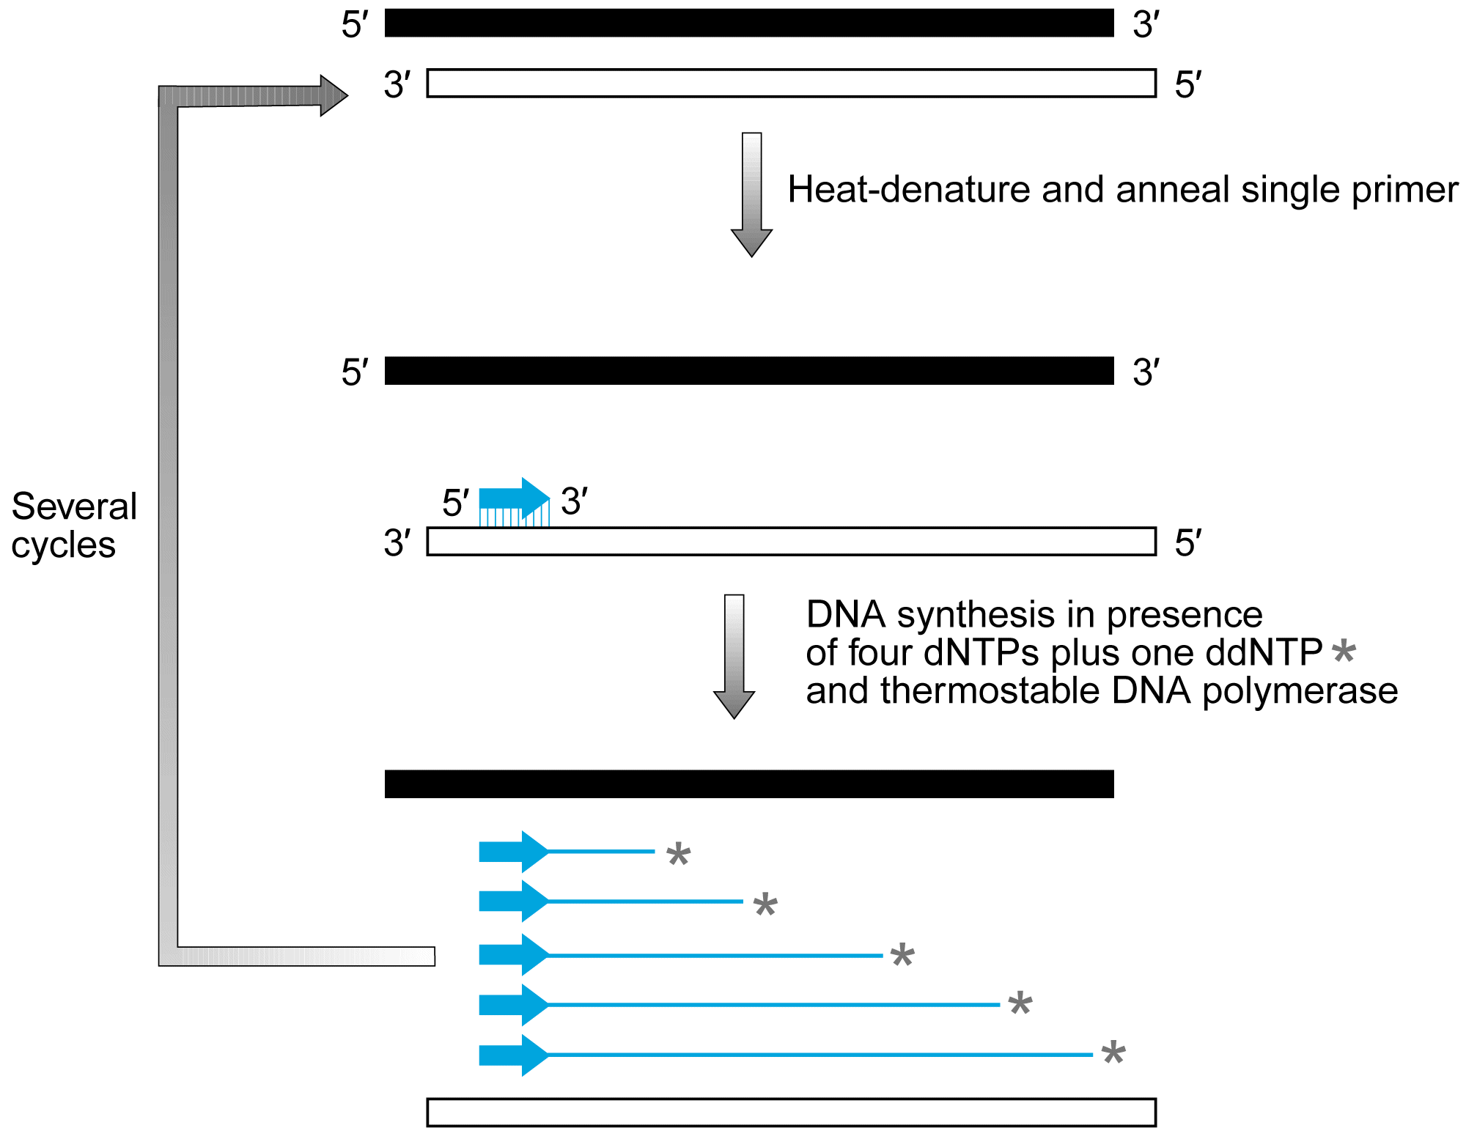

Slide 4
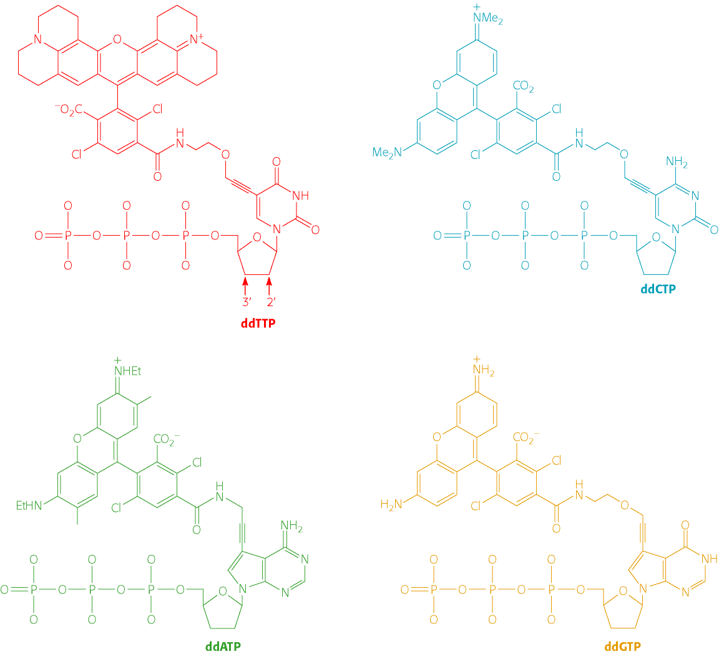

Slide 5
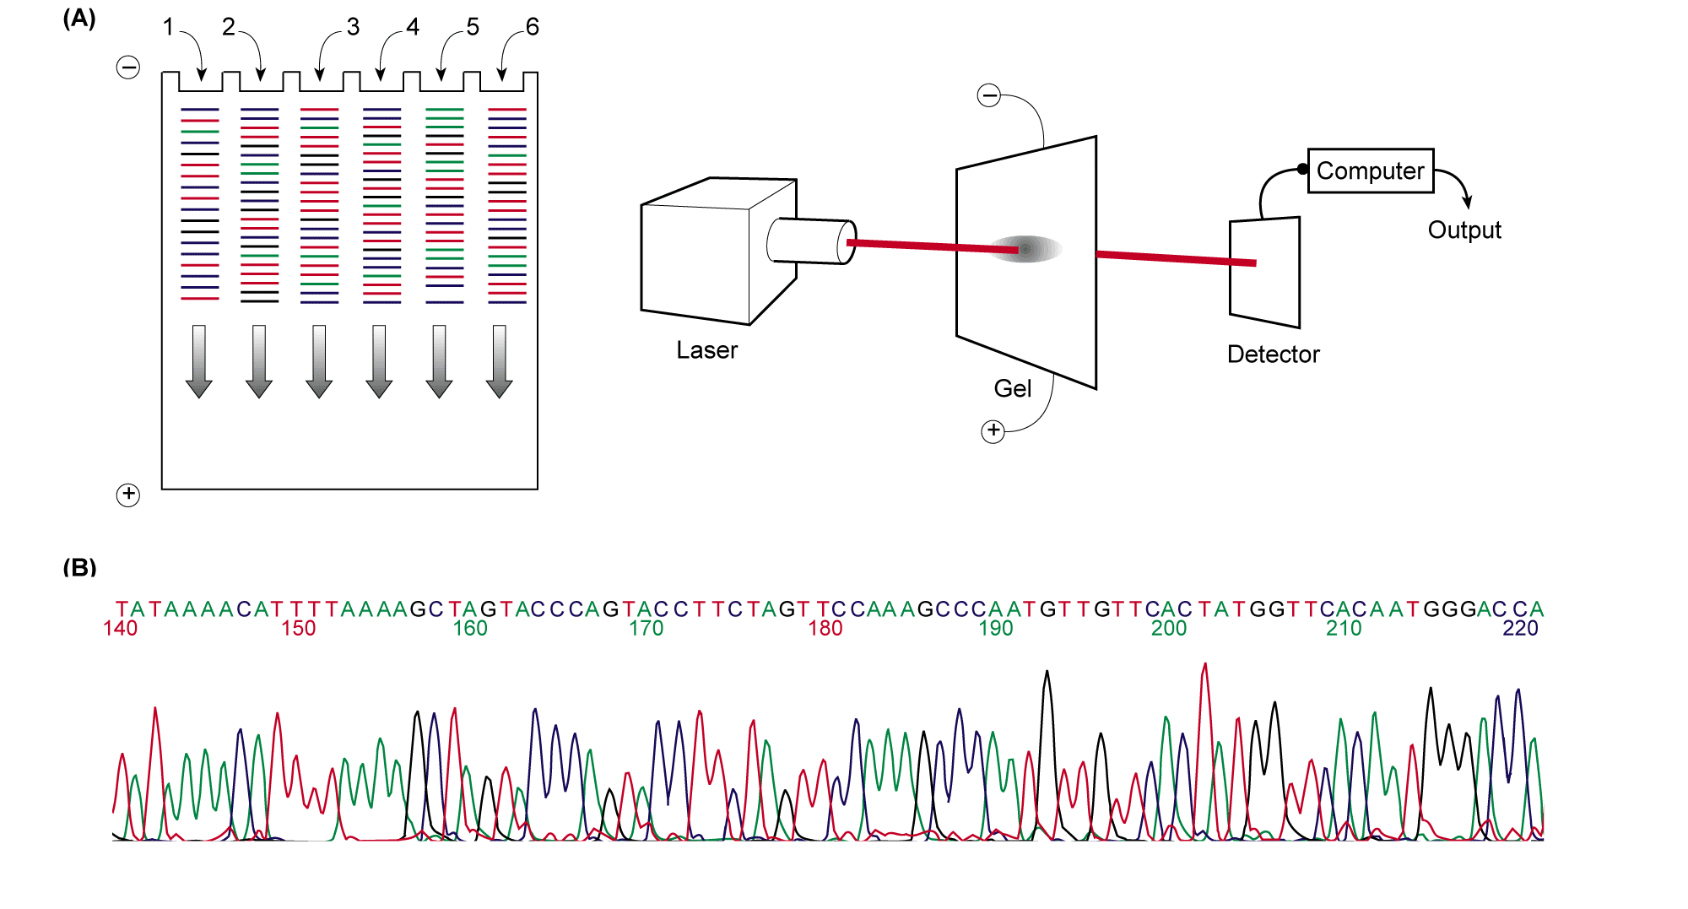
Sequenziamento automatizzato del DNA

Slide 6
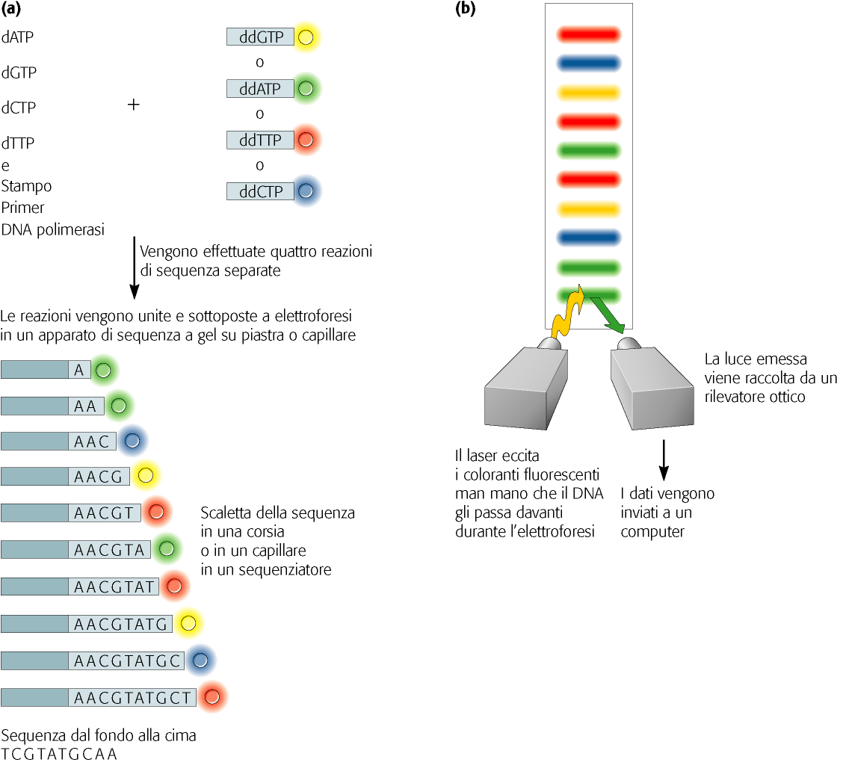

Slide 7
Clonaggio:
Inserto
Vettore
+
Ligazione

Slide 8
Trattamento del vettore con fosfatasi
G
CTTAAp
pAATTC
G
G
CTTAA
AATTC
G
fosfatasi
GpAATTC
CTTAA G
G AATTC
CTTAApG
DNA ligasi
pAATTC
G
G
CTTAAp
EcoRI
GAATTC
CTTAAG
GAATTC
CTTAAG

Slide 9
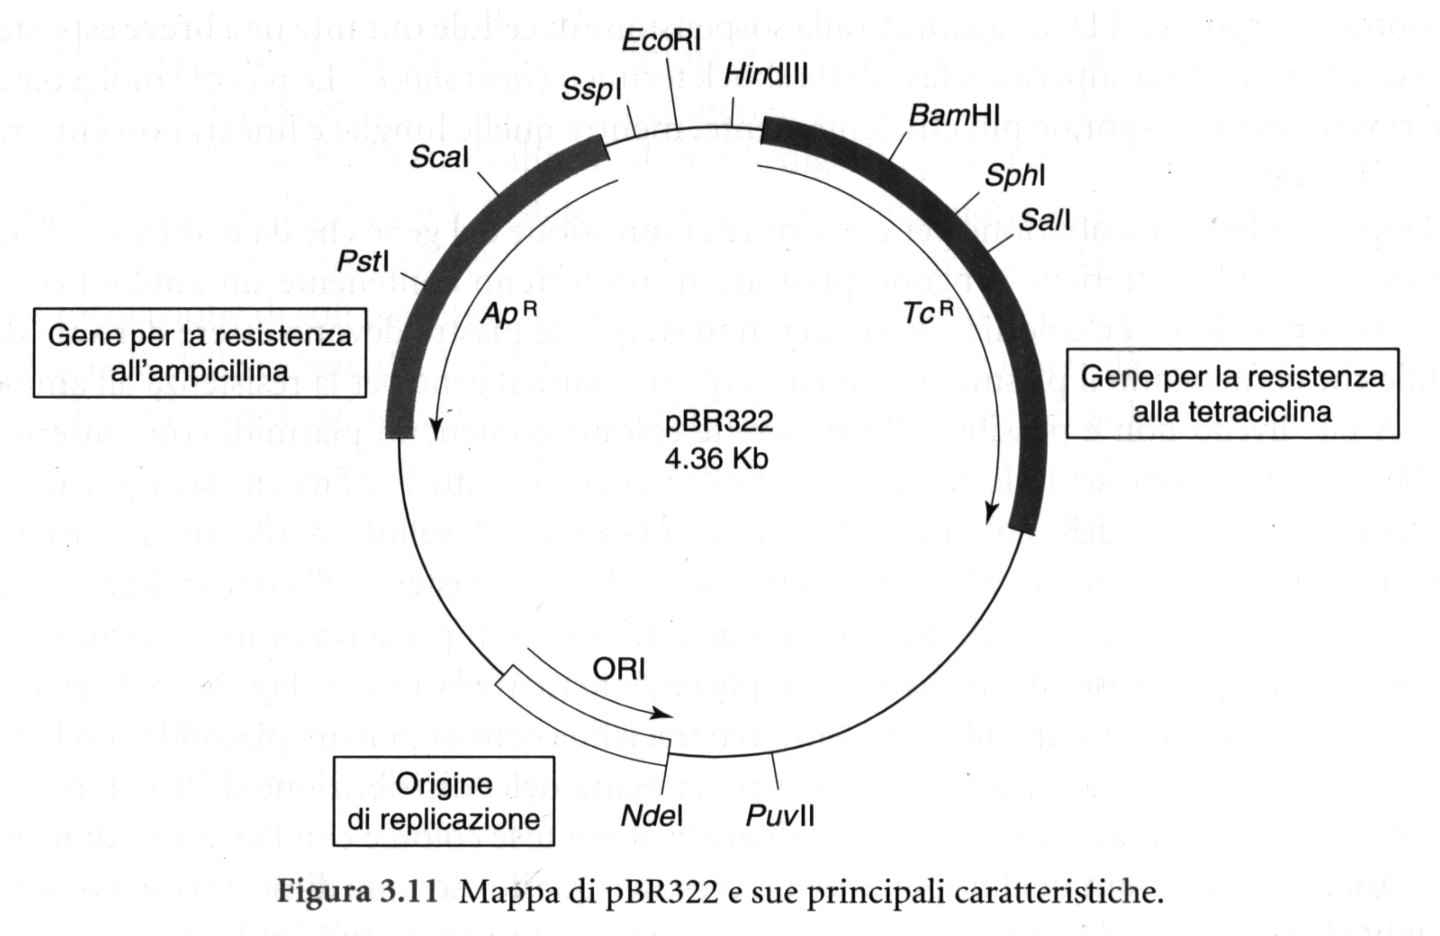
Vettori plasmidici (pBR322)

Slide 10
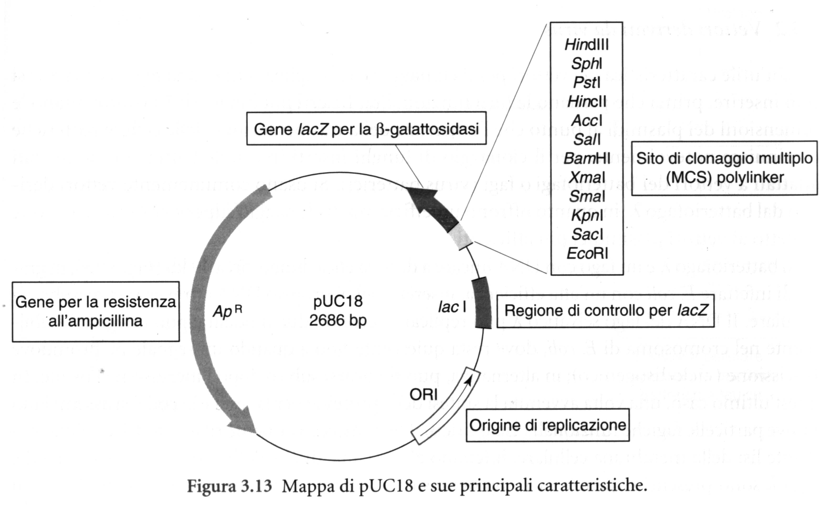
Vettori plasmidici (pUC18)

Slide 11
Ceppo di E.coli Lac Z mutante
Vettore pUC LacZ parziale
β-galattosidasi
ATTIVA
Complementano
Ceppo di E.coli Lac Z mutante
Vettore LacZ interrotto dal clonaggio
Non c’è complementazione
β-galattosidasi
INATTIVA
β-galattosidasi
ATTIVA
Metabolizzato
Colonie Blu
Terreno + X-Gal
Non metabolizzato
Colonie bianche
β-galattosidasi
INATTIVA
X-Gal: 5-Bromo-4-Cloroindolil-β-galattoside (incolore)

Slide 12
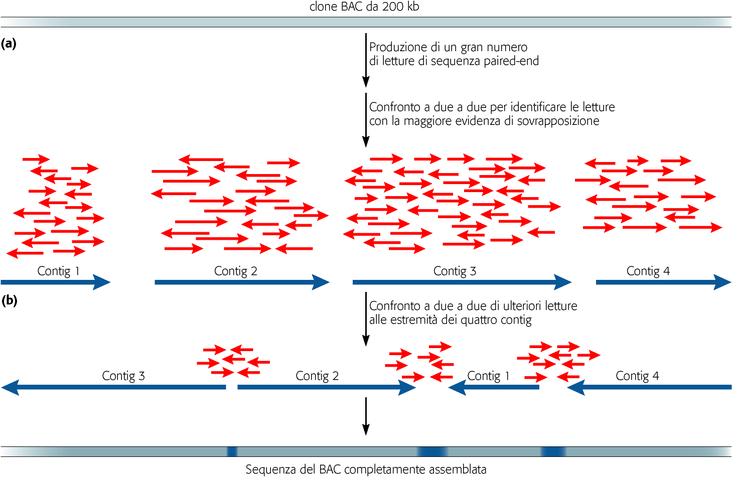

Slide 13
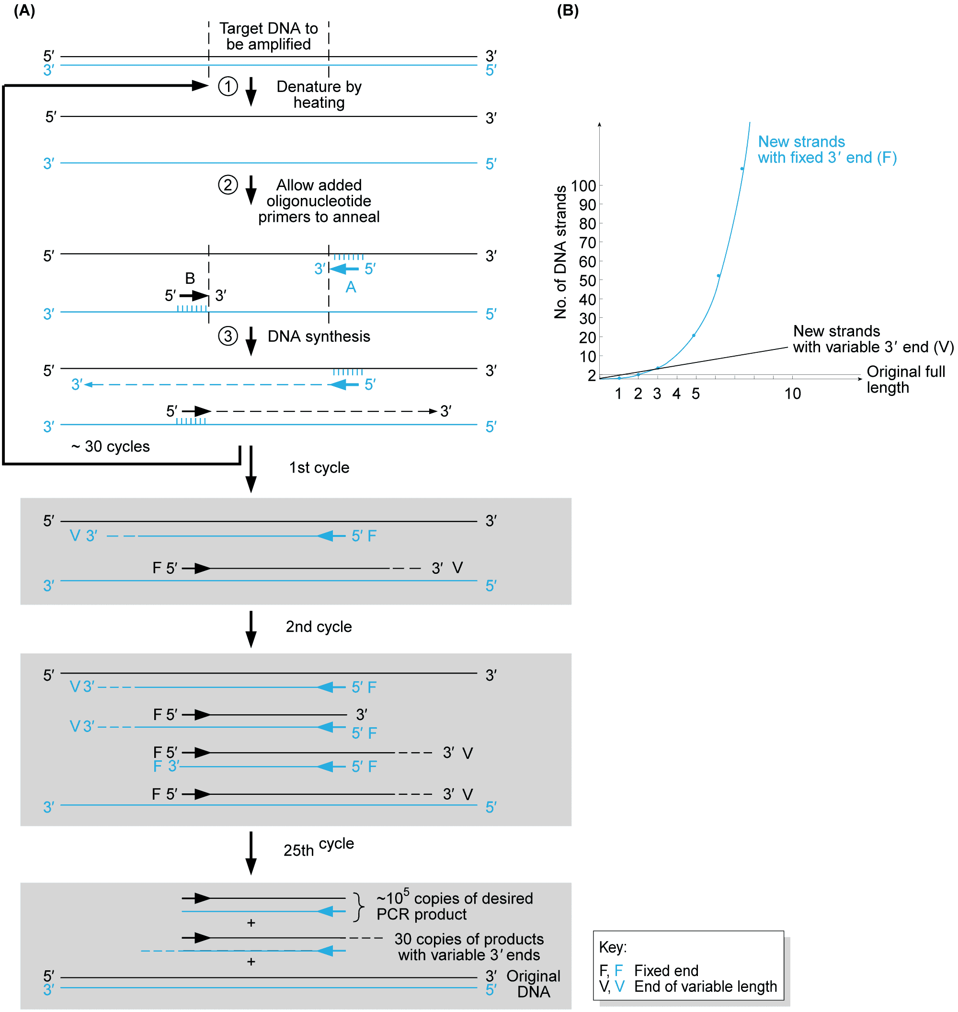

Slide 14
1° ciclo di PCR
DNA genomico
5’
3’
3’
5’
Primer reverse
Primer forward
5’
3’
3’
5’
DNA genomico

Slide 15
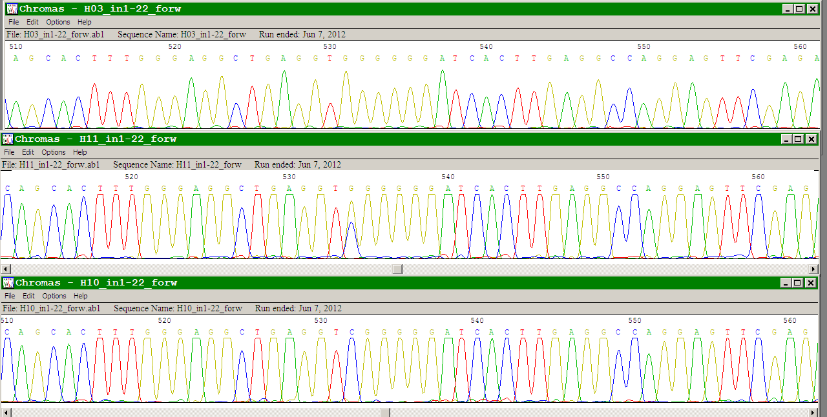

Slide 16
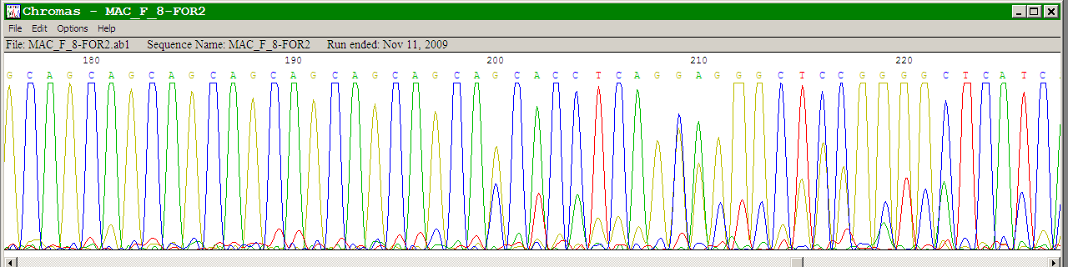
ETEROGENEITA’ DEL TEMPLATO : ETEROZIGOSI PER UNA DELEZIONE
C | A | G | C | A | G | C | A | G | C | A | G | C | A | C | C | T | C | A | G
C | A | G | C | A | G | C | A | G | C | A | C | C | T | C | A | G | G | G | G

Slide 17
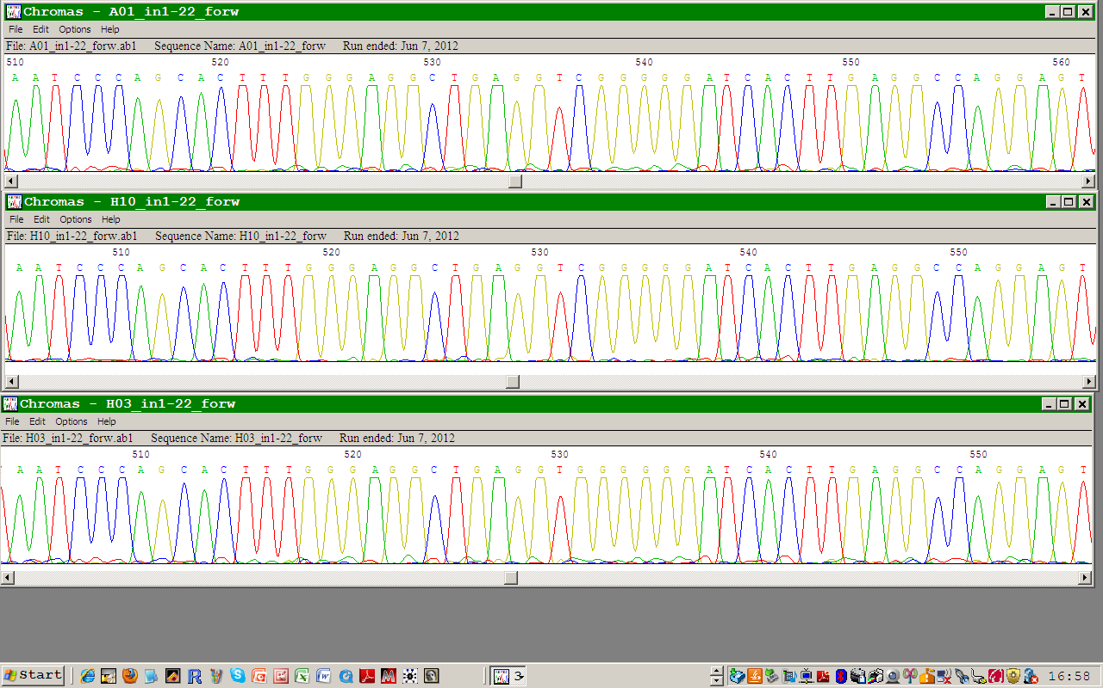
F
P
M
C/C
G/-
C/-
LOSS OF HETEROZYGOSITY

Slide 18
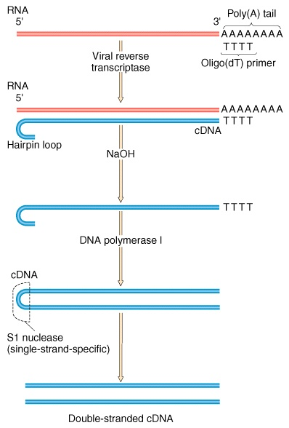
RNA sequencing
Dopo
trascrizione
inversa

Slide 19
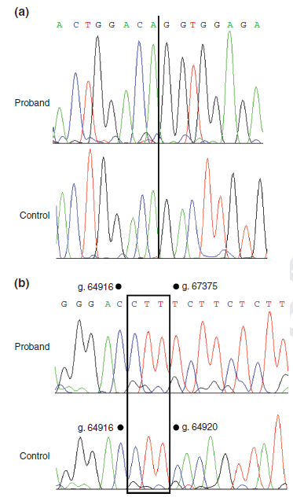
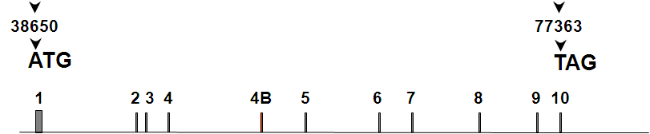
6
8
7/-
7/-
6
7
8
-/-
CTT

Slide 20
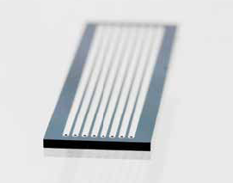
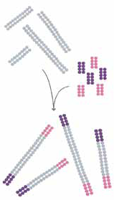
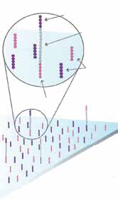
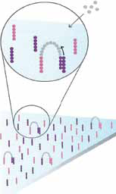
Figure 1: Illumina Flow Cell
Figure 2: Prepare Genomic DNA Sample
DNA
Adapters
Figure 3: Attach DNA to Surface
Figure 4: Bridge Amplification
Adapters
DNA
Dense lawn
of primers

Slide 21
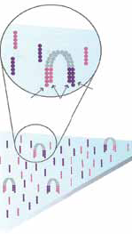
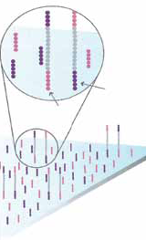
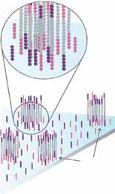
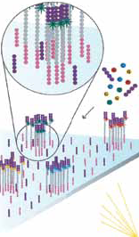
Figure 5: Fragments Become Double Stranded
Figure 6: Denature the Double-Standed Molecules
Attached
terminus
Attached
terminus
Free
terminus
Attached
Attached
Figure 7: Complete Amplification
Figure 8: Determine First Base
Clusters
Laser

Slide 22

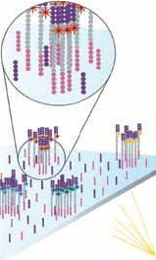


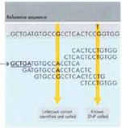
Figure 9: Image First Base
Figure 10: Determine Second Base
Figure 11: Image Second Chemistry Cycle
Figure 12: Sequencing Over Multiple Chemistry Cycles
Figure 13: Align Data
Laser
GCTGA...

